Slide 1

بالونات
١٠
(صوت الكسرة)
صلاح الحجري

Slide 2
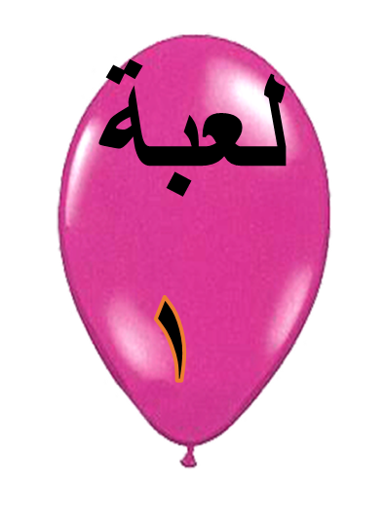






Slide 3
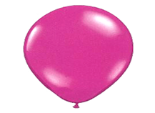
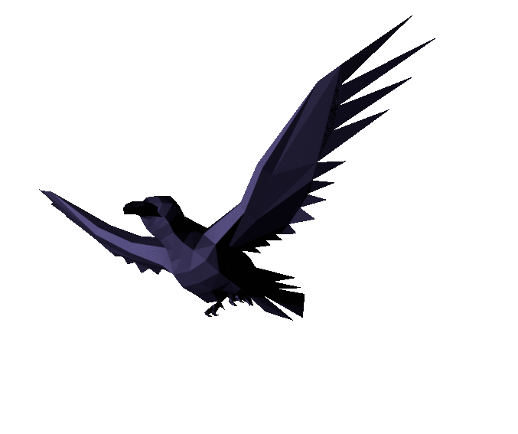

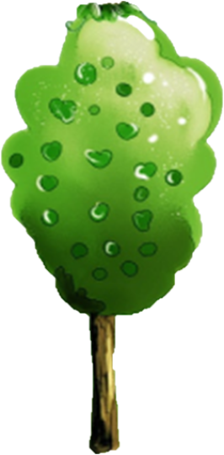

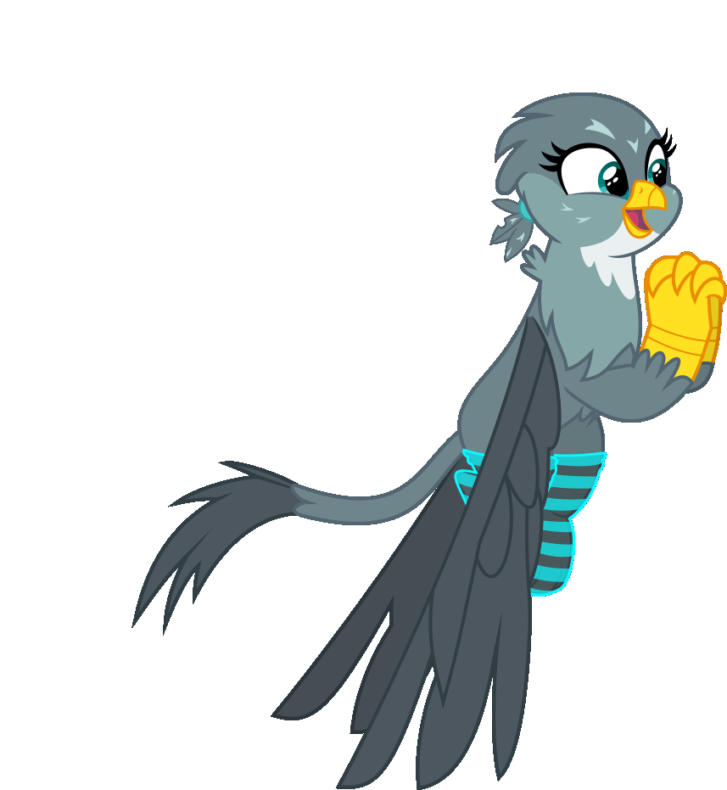
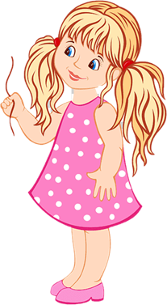
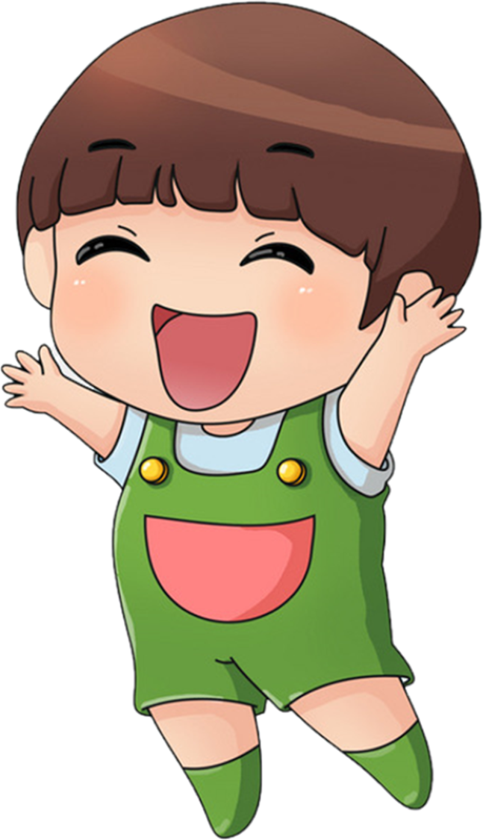

نَكِرَ
إِرَمَ
رَغِبَ
كَرِهَ
ضَحِكَ
عَمِلَ
طَفِقَ
سَمِعَ
أَزِفَتِ
خَجِلَ
رَحِمَ
عَجِبَ
خَشِيَ
عِصَمِ
تَبِعَ
حَفِظَ
رَبِحَ
رَدِفَ
سَخِرَ
حَبِطَ
قِبَلَ
أَسِفَ
حَسِبَ
عَطِشَ
رَضِيَ
فَزِعَ
ظَفِرَ
غَضِبَ
يَئِسَ
رَكِبَ
سَخِطَ
صَحِبَ
وَجِلَ
بَرِحَ
نَسِيَ
عَلِمَ
سَمِعَ
مَرِضَ
سَخِطَ
خَفِيَ
فَرِحَ
نَشِطَ
سَفِهَ
لَبِثَ
شَرِبَ
بَقِيَ
نَسِيَ
نَدِمَ
وَرِثَ
خَسِرَ
بَخِلَ
خَطِفَ
نَشِطَ
مَعِيَ
فَهِمَ
عَجِبَ
لَقِيَ
وَسِعَ
صَحِبَ
سَهِرَ
آسف
١٠
١٢
١٣
١٤
١٥
١٦
٢٥
١٩
١٨
١٧
٢٦
٣٠
٣١
٢٧
٢٨
٢٩
٣٢
٣٣
٣٤
٣٥
٣٦
١
٢
٣
٤
٥
٦
٧
٨
٩
١١
٢٤
٢٣
٢٢
٢١
٢٠
٣٧
٣٨
٣٩
٤٠

Slide 4
انْتَهَتْ اللُّعْبَةُ

Slide 5
طَفِقَ
نَكِرَ
إِرَمَ
رَغِبَ
كَرِهَ
ضَحِكَ
عَمِلَ
سَمِعَ
أَزِفَتِ
خَجِلَ
رَحِمَ
عَجِبَ
خَشِيَ
عِصَمِ
تَبِعَ
حَفِظَ
رَبِحَ
رَدِفَ
سَخِرَ
حَبِطَ
قِبَلَ
أَسِفَ
حَسِبَ
عَطِشَ
رَضِيَ
فَزِعَ
ظَفِرَ
غَضِبَ
يَئِسَ
رَكِبَ
سَخِطَ
صَحِبَ
وَجِلَ
بَرِحَ
نَسِيَ
عَلِمَ
سَمِعَ
مَرِضَ
سَخِطَ
خَفِيَ
فَرِحَ
نَشِطَ
سَفِهَ
لَبِثَ
شَرِبَ
بَقِيَ
نَسِيَ
نَدِمَ
وَرِثَ
خَسِرَ
بَخِلَ
خَطِفَ
نَشِطَ
مَعِيَ
فَهِمَ
عَجِبَ
لَقِيَ
وَسِعَ
صَحِبَ
سَهِرَ
آسف
١٠
١٢
١٣
١٤
١٥
١٦
٢٥
١٩
١٨
١٧
٢٦
٣٠
٣١
٢٧
٢٨
٢٩
٣٢
٣٣
٣٤
٣٥
٣٦
١
٢
٣
٤
٥
٦
٧
٨
٩
١١
٢٤
٢٣
٢٢
٢١
٢٠
٣٧
٣٨
٣٩
٤٠

Slide 6
انْتَهَتْ اللُّعْبَةُ

Slide 7
نَكِرَ
إِرَمَ
رَغِبَ
كَرِهَ
ضَحِكَ
عَمِلَ
طَفِقَ
سَمِعَ
أَزِفَتِ
خَجِلَ
رَحِمَ
عَجِبَ
خَشِيَ
عِصَمِ
تَبِعَ
حَفِظَ
رَبِحَ
رَدِفَ
سَخِرَ
حَبِطَ
قِبَلَ
أَسِفَ
حَسِبَ
عَطِشَ
رَضِيَ
فَزِعَ
ظَفِرَ
غَضِبَ
يَئِسَ
رَكِبَ
سَخِطَ
صَحِبَ
وَجِلَ
بَرِحَ
نَسِيَ
عَلِمَ
سَمِعَ
مَرِضَ
سَخِطَ
خَفِيَ
فَرِحَ
نَشِطَ
سَفِهَ
لَبِثَ
شَرِبَ
بَقِيَ
نَسِيَ
نَدِمَ
وَرِثَ
خَسِرَ
بَخِلَ
خَطِفَ
نَشِطَ
مَعِيَ
فَهِمَ
عَجِبَ
لَقِيَ
وَسِعَ
صَحِبَ
سَهِرَ
آسف
١٠
١٢
١٣
١٤
١٥
١٦
٢٥
١٩
١٨
١٧
٢٦
٣٠
٣١
٢٧
٢٨
٢٩
٣٢
٣٣
٣٤
٣٥
٣٦
١
٢
٣
٤
٥
٦
٧
٨
٩
١١
٢٤
٢٣
٢٢
٢١
٢٠
٣٧
٣٨
٣٩
٤٠

Slide 8
انْتَهَتْ اللُّعْبَةُ

Slide 9
طَفِقَ
نَكِرَ
إِرَمَ
رَغِبَ
كَرِهَ
ضَحِكَ
عَمِلَ
سَمِعَ
أَزِفَتِ
خَجِلَ
رَحِمَ
عَجِبَ
خَشِيَ
عِصَمِ
تَبِعَ
حَفِظَ
رَبِحَ
رَدِفَ
سَخِرَ
حَبِطَ
قِبَلَ
أَسِفَ
حَسِبَ
عَطِشَ
رَضِيَ
فَزِعَ
ظَفِرَ
غَضِبَ
يَئِسَ
رَكِبَ
سَخِطَ
صَحِبَ
وَجِلَ
بَرِحَ
نَسِيَ
عَلِمَ
سَمِعَ
مَرِضَ
سَخِطَ
خَفِيَ
فَرِحَ
نَشِطَ
سَفِهَ
لَبِثَ
شَرِبَ
بَقِيَ
نَسِيَ
نَدِمَ
وَرِثَ
خَسِرَ
بَخِلَ
خَطِفَ
نَشِطَ
مَعِيَ
فَهِمَ
عَجِبَ
لَقِيَ
وَسِعَ
صَحِبَ
سَهِرَ
آسف
١٠
١٢
١٣
١٤
١٥
١٦
٢٥
١٩
١٨
١٧
٢٦
٣٠
٣١
٢٧
٢٨
٢٩
٣٢
٣٣
٣٤
٣٥
٣٦
١
٢
٣
٤
٥
٦
٧
٨
٩
١١
٢٤
٢٣
٢٢
٢١
٢٠
٣٧
٣٨
٣٩
٤٠

Slide 10
انْتَهَتْ اللُّعْبَةُ

Slide 11
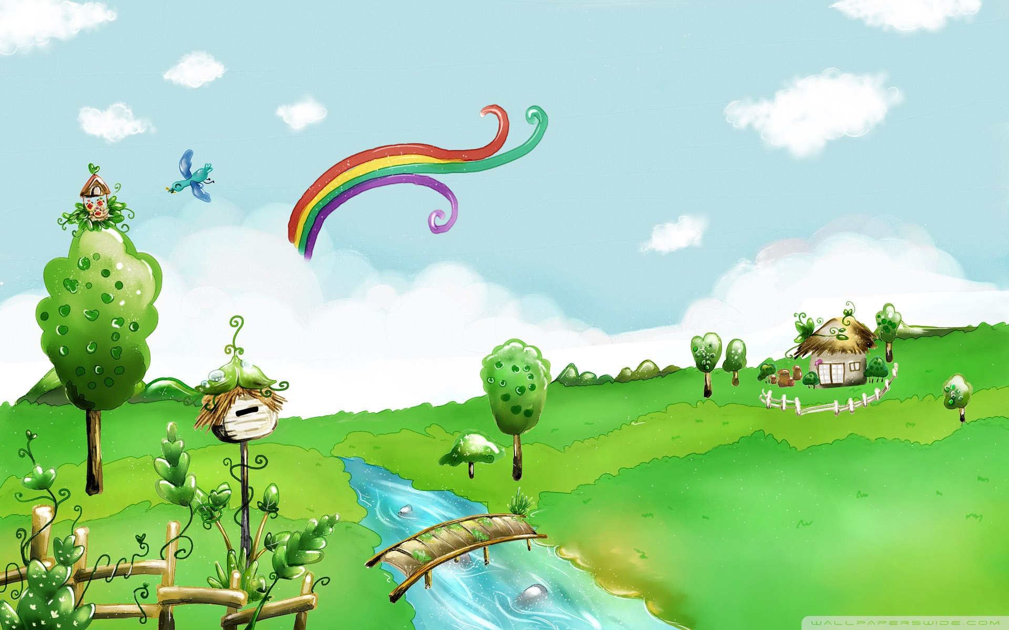



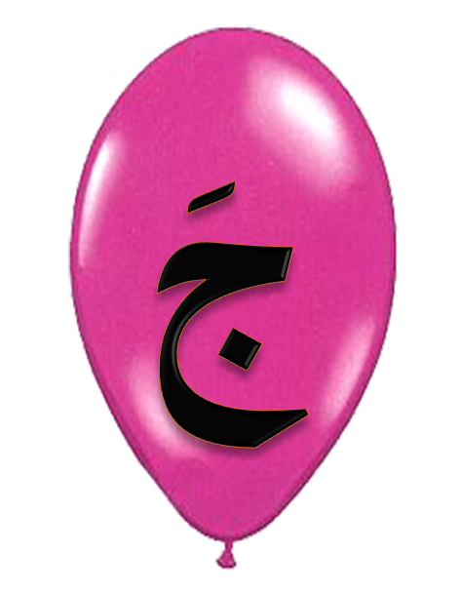
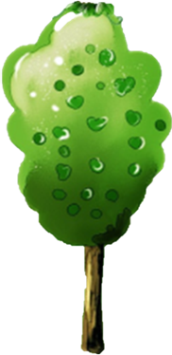

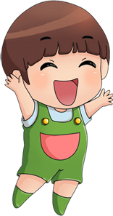
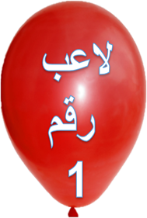
التعليمات: لهذه اللعبة عدة أيقونات
ولكل واحدة لها حركة معينة:
تعود بك إلى شريحة التعليمات.
تظهر لك صورة هدية ، وبالطبع تختار الهدية المناسبة التي تناسب مقدار ما أنت تحب أن تكافئ عليه اللاعب.
تظهر لك صورة الطائر يتأسف وبالتالي ما تراه مناسبا للعقاب
تحمل الحروف أو المقاطع لقراءتها.
تحسب لك عدد البالون الذي تمسكه.
تذهب بك للتعليمات.
تضغط فيها لتذهب بك لشريحة بداية اللعبة ثم تضغط السهم أو زر الدخول لمرور البالونات في حال اللاعب الواحد أو لاعبين أو أكثر، فمثلا لاعب واحد كلما قرأ الحرف الذي على البالونة تنقر على البنت التي تحسب، وفي حال أنه لم يستطيع قراءة بالونة تنقر للعودة ليلعب اللاعب الثاني عبر النقر على اللاعب ٢ وهكذا وسوف تجد عند عودتك للاعب الأول عدد البالونات التي مسكها فيبدأ بالمسك من جديد وبالنقر على البنت التي تحسب تكمل عد البالون الجديد على البالون القديم. في حال اللعب بفريقين كل فريق يمثل أيقونة لاعب فمثلا يقرأ الأول بالونته وعند ظهور الثانية يقرأها اللاعب الثاني وهكذا ونعود للفريق الثاني أو اللاعب الثاني في حال أن اللاعب لم يستطيع أن يمسك بالونة.
هذه البالونة تذهب باللاعب حيث مربعات التدريب وعند النقر عليها يسمع صوت قراءة الحرف بالحركة التي عليه، فيتدرب على النطق ثم يبدأ اللعب مع المشرف على اللعبة.

Slide 12
سَمِعَ
سَخِطَ
مَعِيَ
خَجِلَ
فَرِحَ
عَجِبَ
عَجِبَ
رَضِيَ
ظَفِرَ
وَسِعَ
سَفِهَ
يَئِسَ
عِصَمِ
حَسِبَ
سَهِرَ
شَرِبَ

